Slide 1
Natale Riciclando Laboratorio a classi aperte
Scuola Primaria La Caletta

Slide 2
Preparazione degli addobbi natalizi con carta e giornali

Slide 3
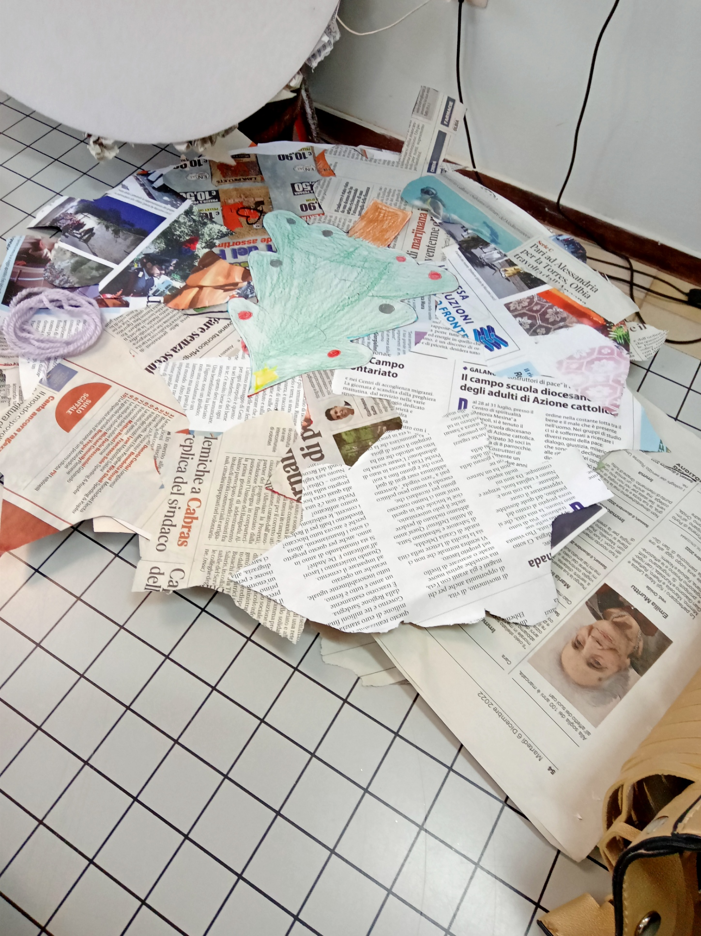
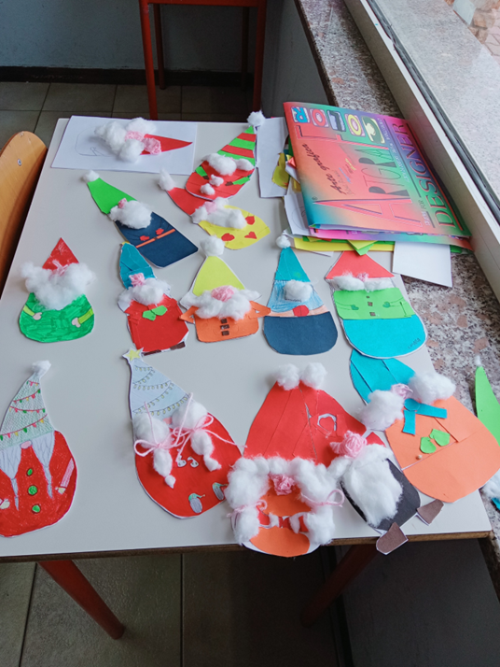

Slide 4
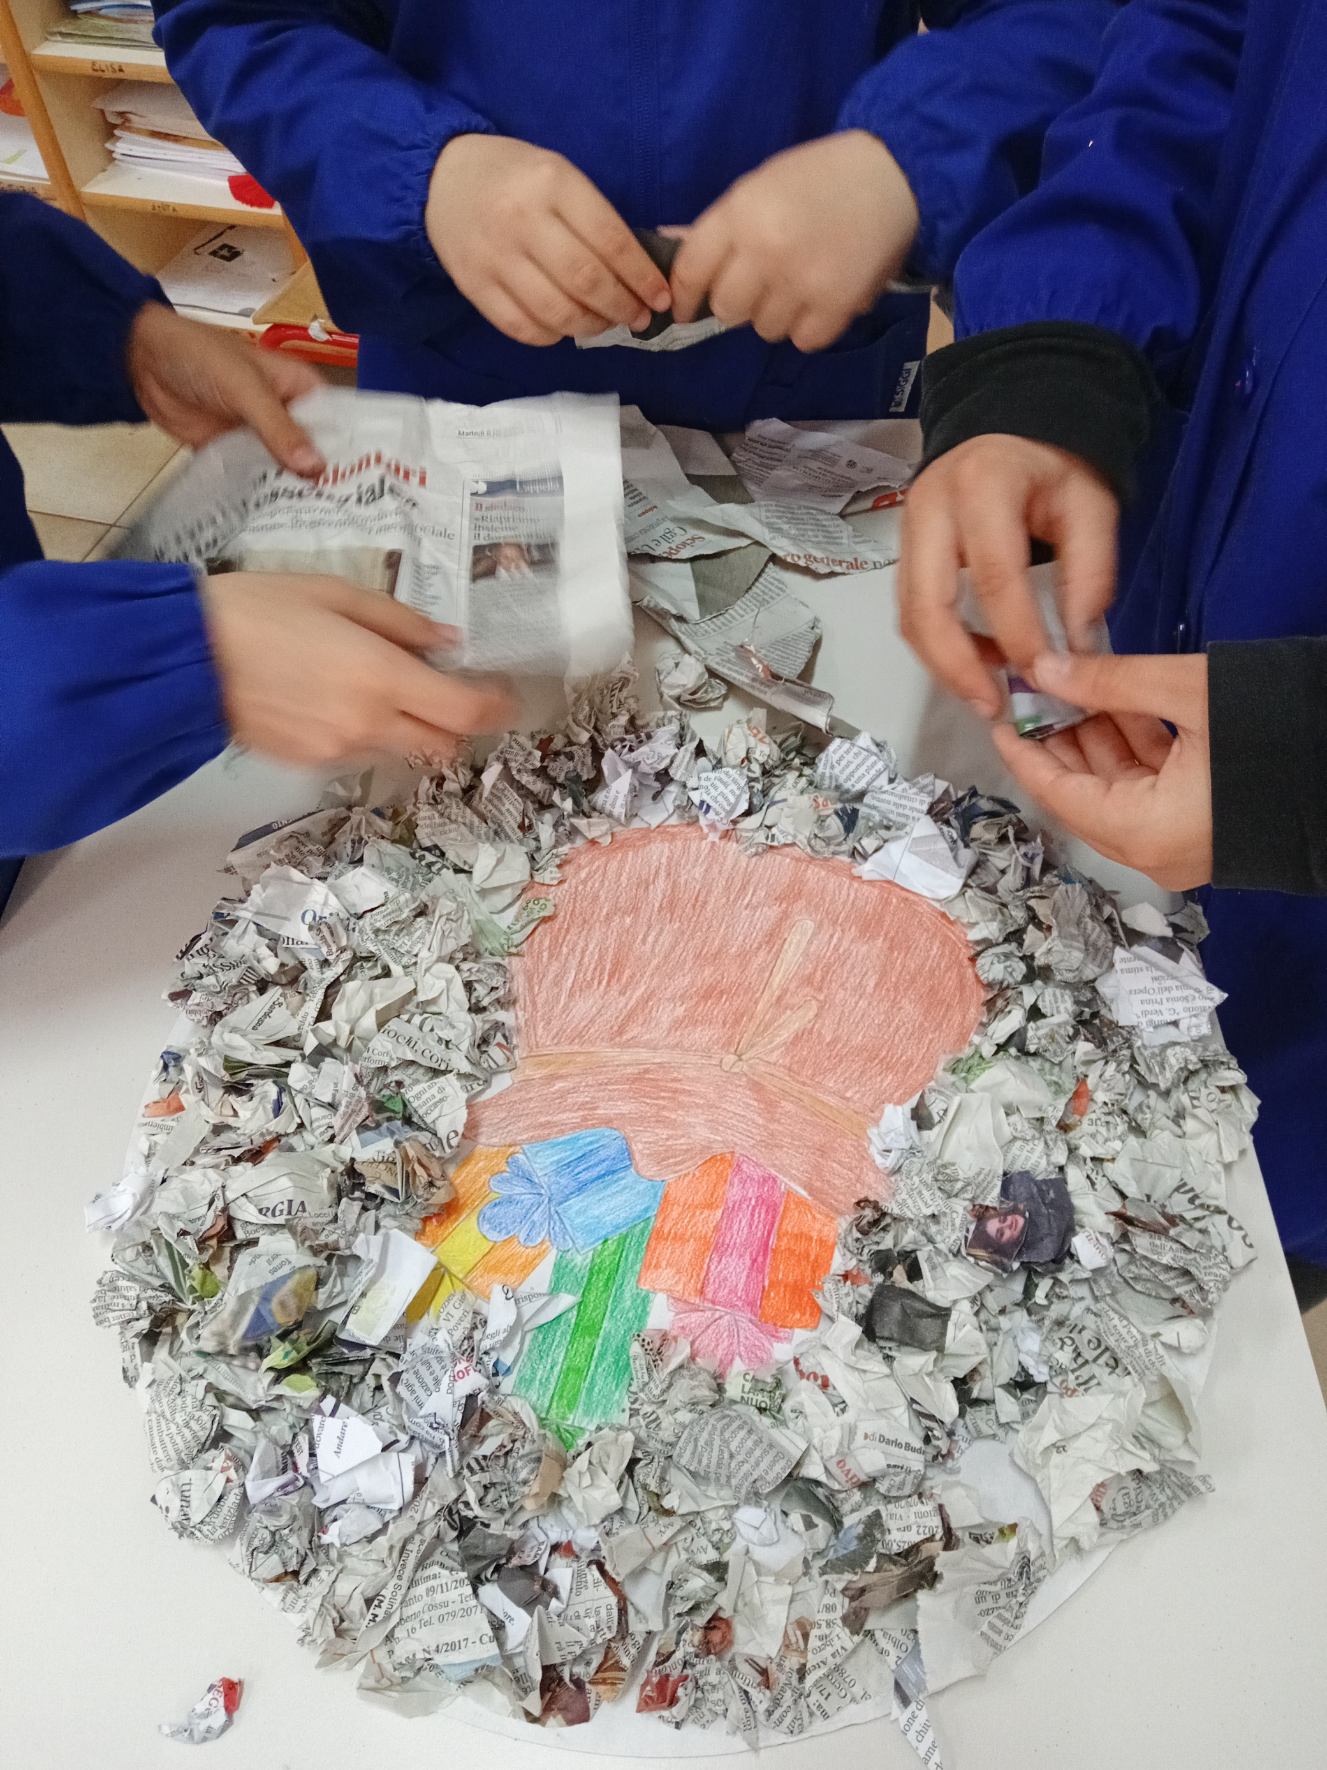

Slide 5
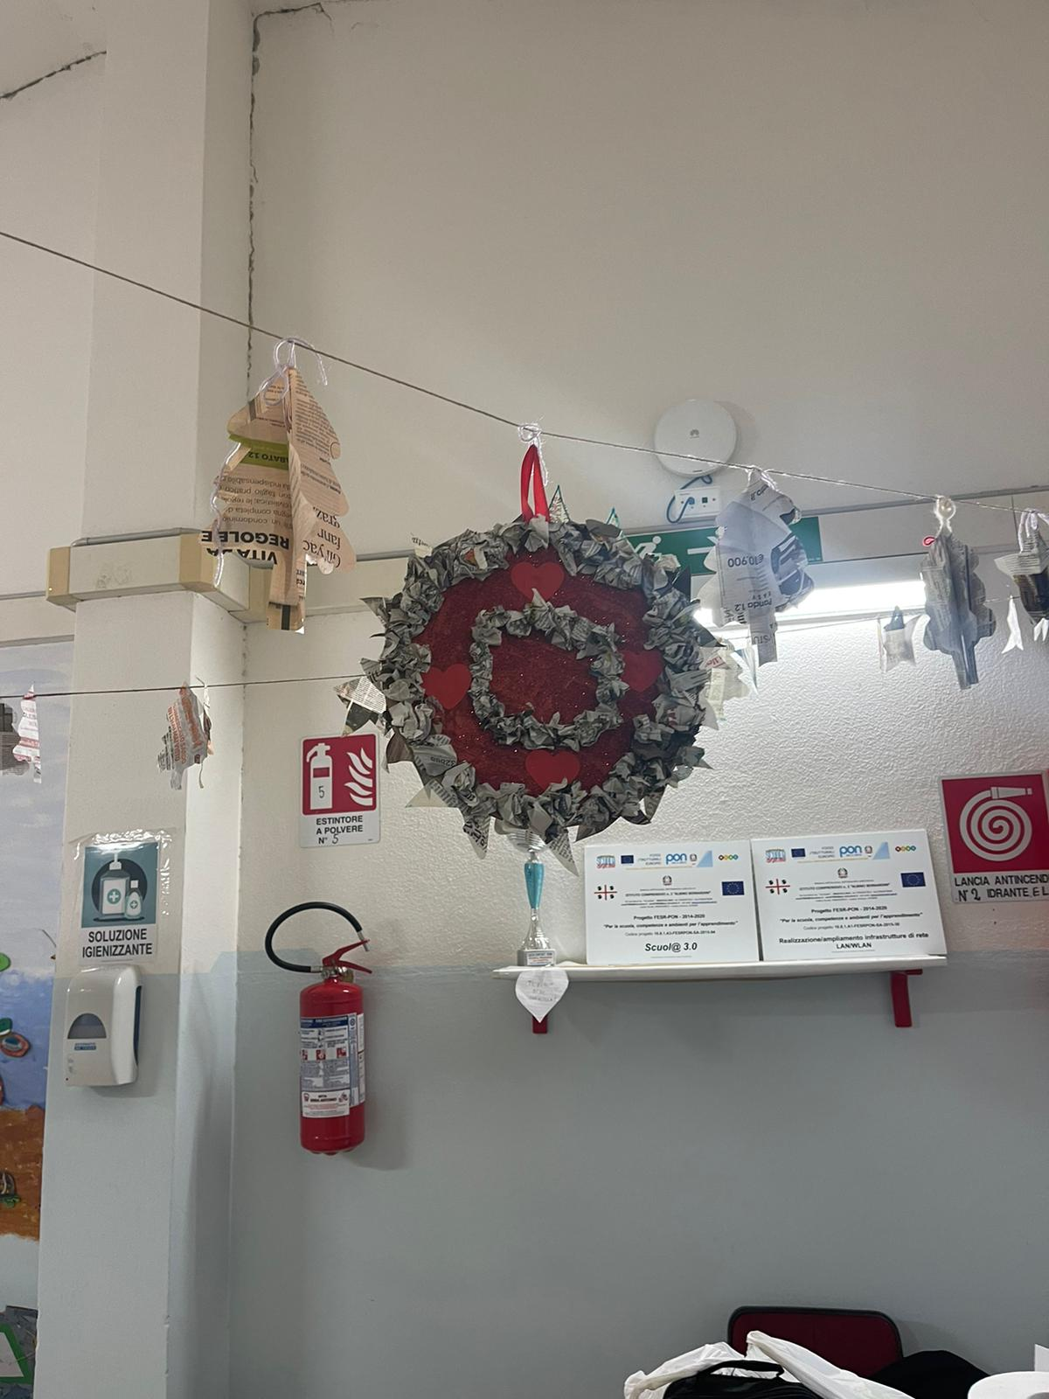
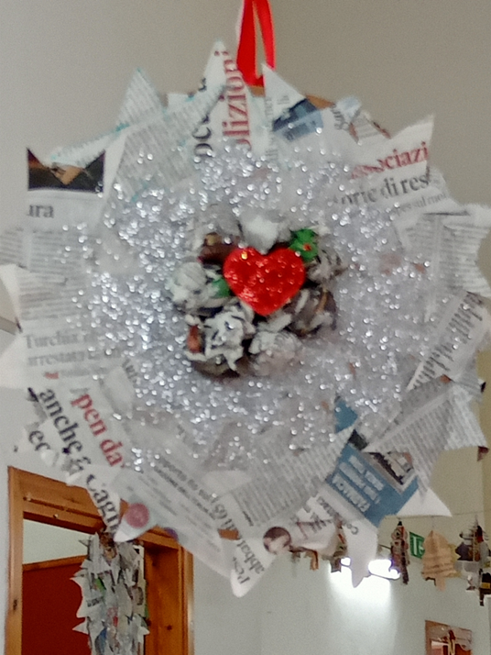

Slide 6
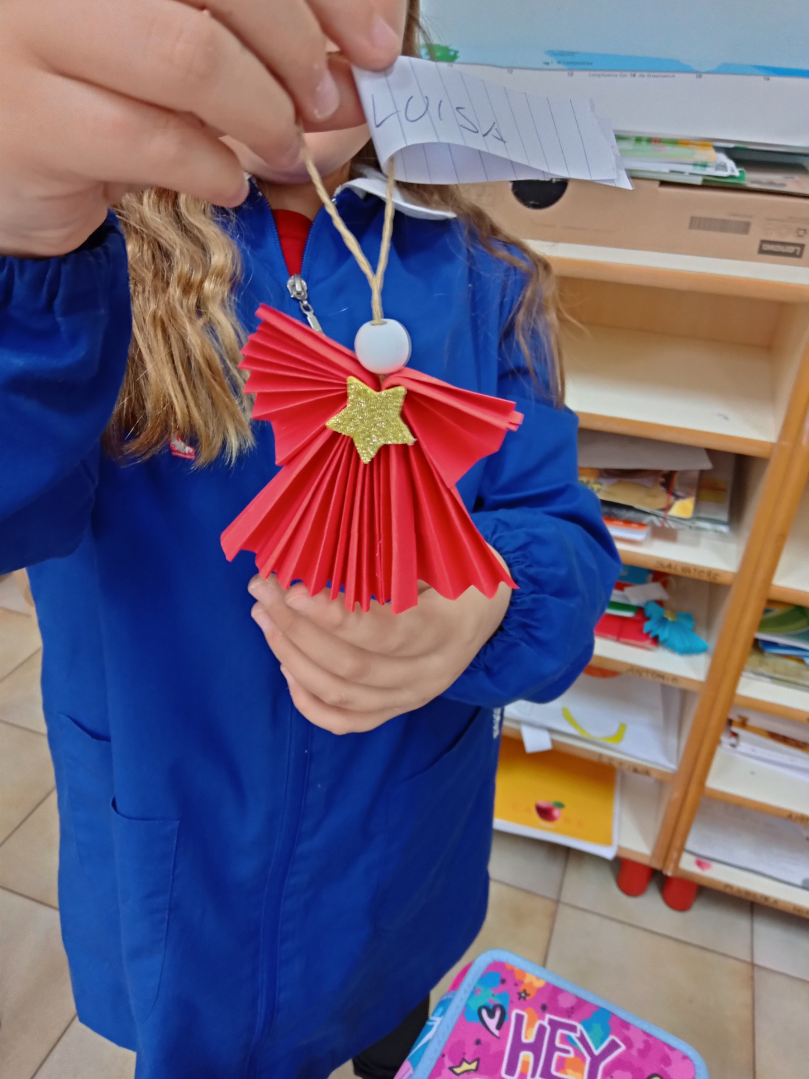

Slide 7
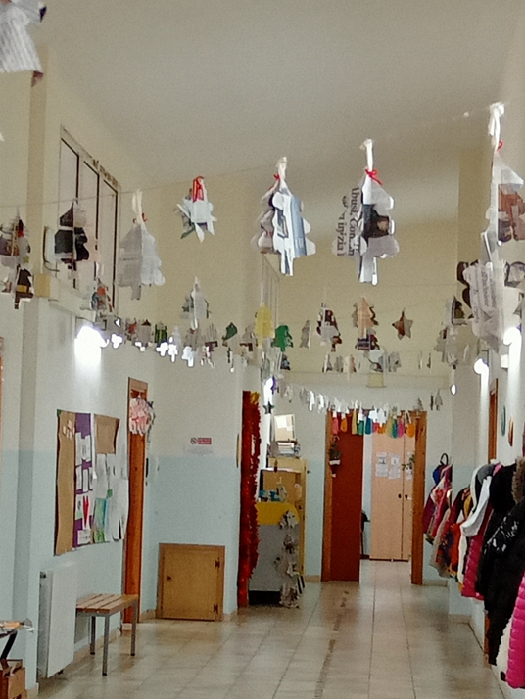
Addobbi natalizi nei corridoi della nostra scuola…

Slide 8
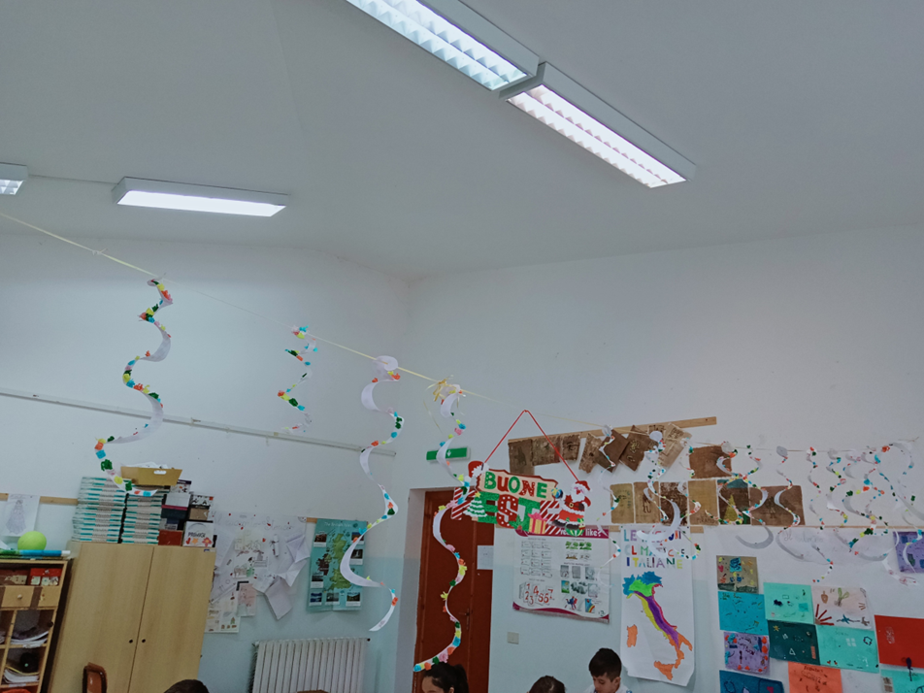
…e nelle nostre aule

Slide 9
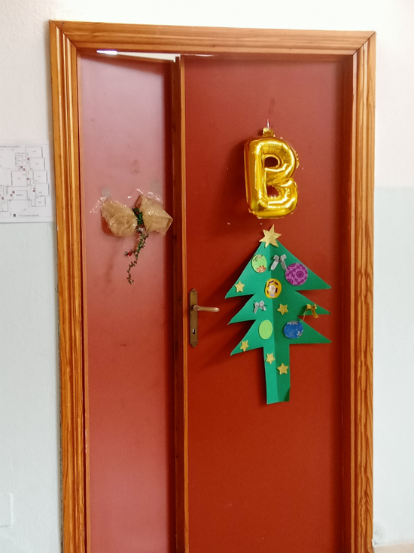
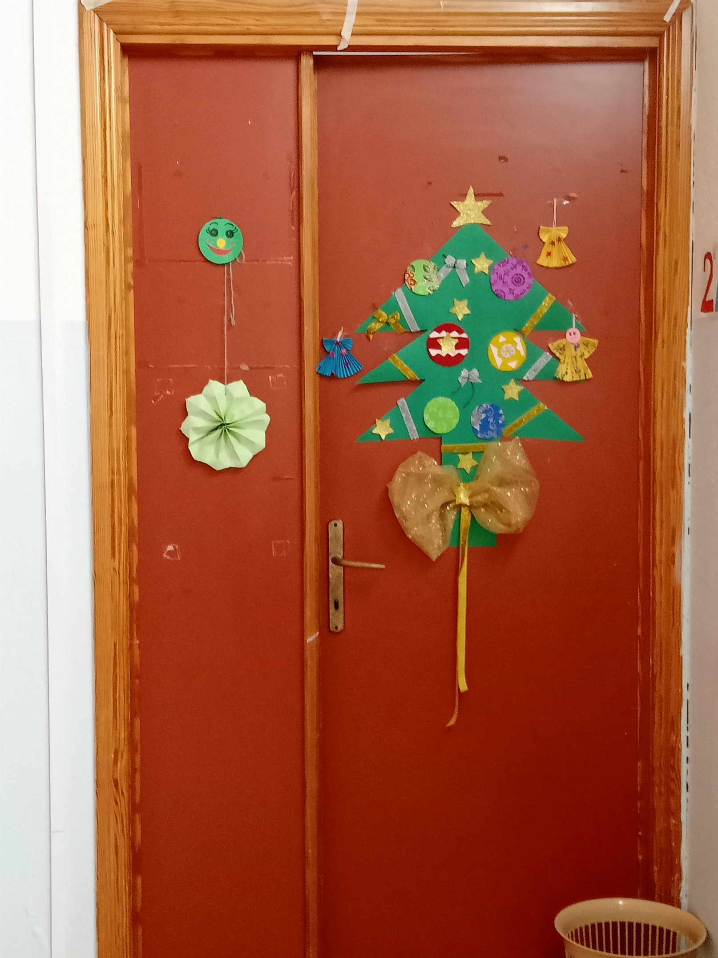

Slide 10
Il presepe con le pigotte

Slide 11
…con i personaggi di tutto il mondo
e le ghirlande di Natale

Slide 12
Gli elfi di Babbo Natale

Slide 14
Centrotavola natalizi con riciclo di barattoli e tessuti

Slide 17
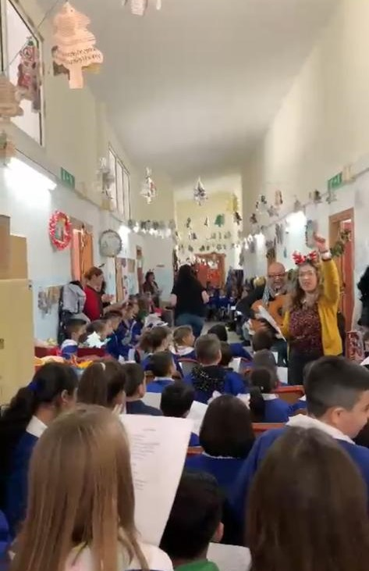
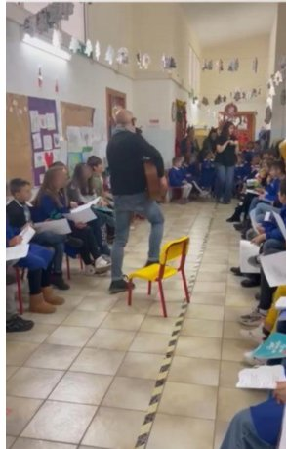
E alla fine…piccolo coro natalizio

